Slide 1
Дикие животные средней полосы
Воспитатель:
Максимова И.С.

Slide 2
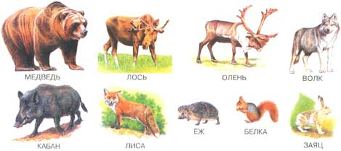

Slide 3
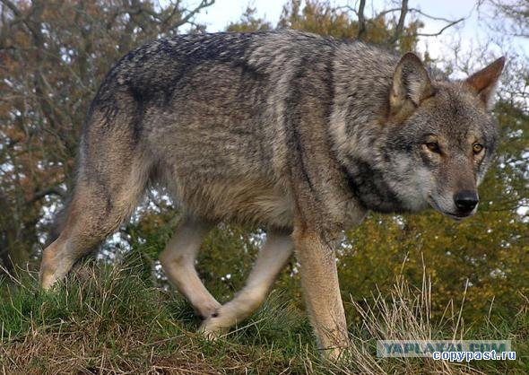
ВОЛК

Slide 4
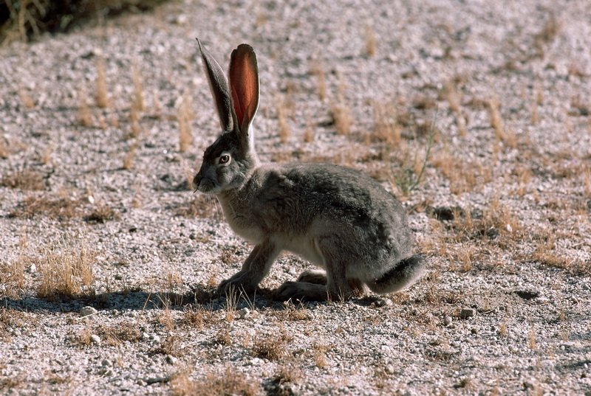
ЗАЯЦ

Slide 5
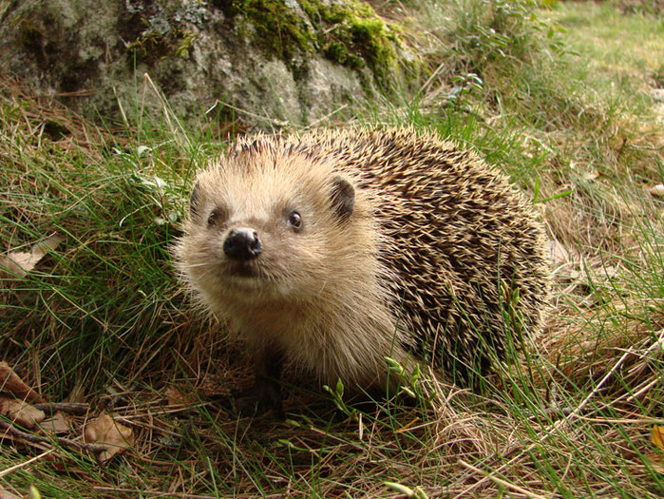
ЕЖ

Slide 6
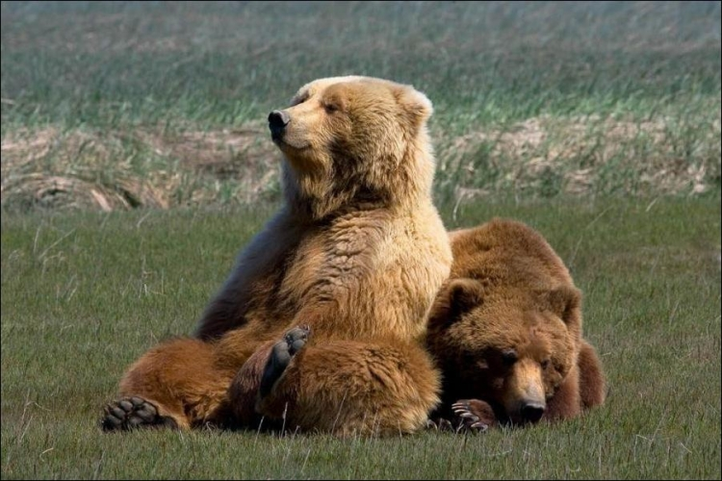
МЕДВЕДЬ

Slide 7
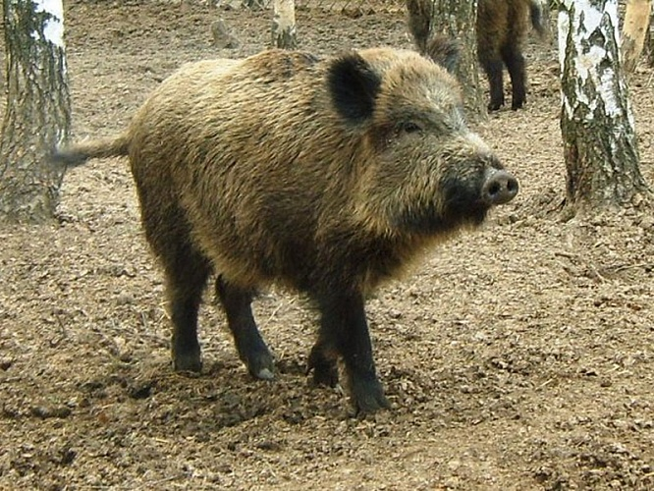
КАБАН

Slide 8
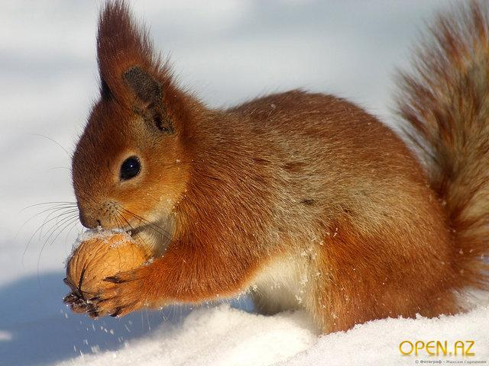
БЕЛКА

Slide 9
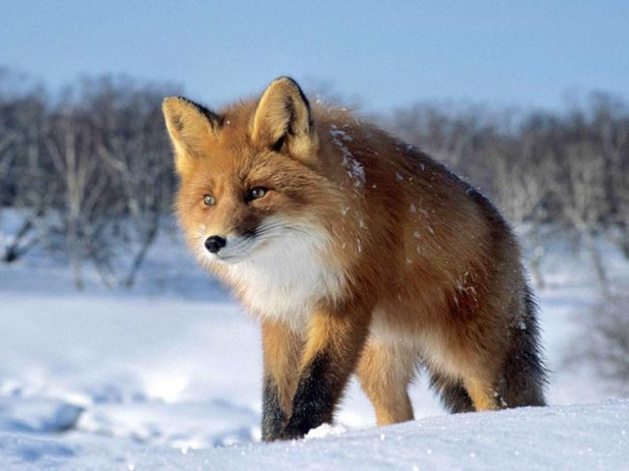
ЛИСА

Slide 10
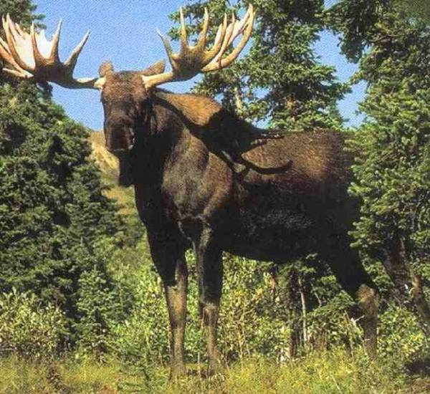
ЛОСЬ

Slide 11
СПАСИБО ЗА ВНИМАНИЕ!

